Slide 1
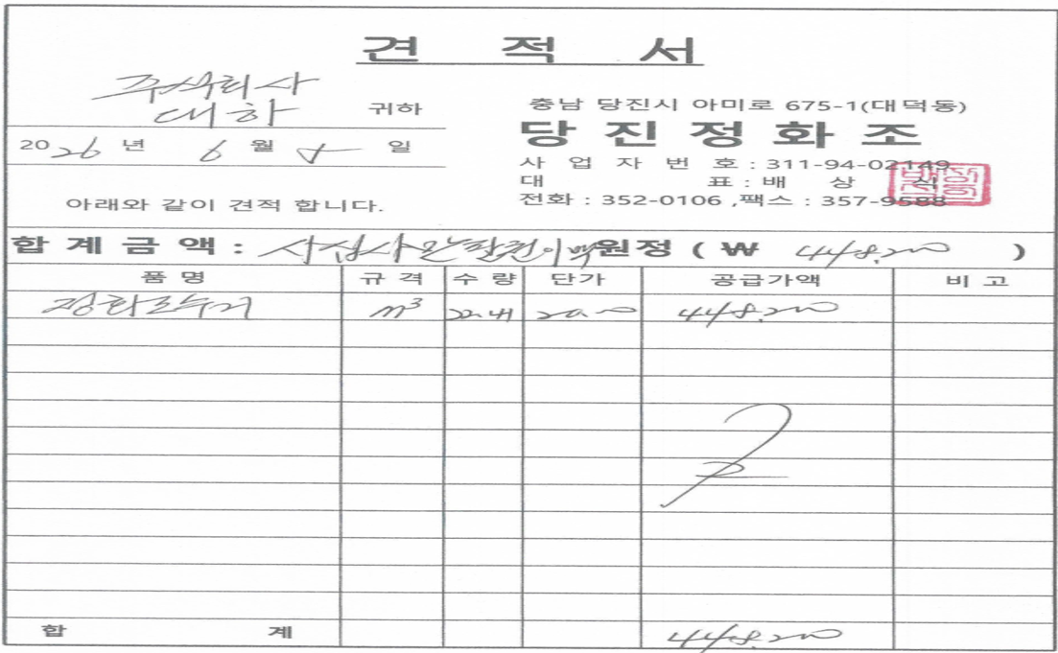
[ 보전_시설_식당 정화조 수거 작업_ 보고일 : 6월 8일 ]
번호 | 수리내용 | 세부내용 | 최종금액 | 비 고
1 | 식당 정화조 수거 작업 | ■ 개요 - 식당 유분 다량 발생으로 정화조 폐수 청소 필요 - 장마철 대비 집수정 물 배출 필요 - 정화조 수거량: 22.41 m³ ■ 사유 - 기존 배출 시기(6월,12월) → 4월, 10월로 변경 - 장마철 전 사전 관리로 집수정 넘침 방지 ■ 첨부1. 구매 내역 (당진정화조 448,200원, VAT 별도) 첨부2. 사진대지 | 448,200원 | VAT 별도
■ 첨부1. 견적 내역(당진정화조)

Slide 2
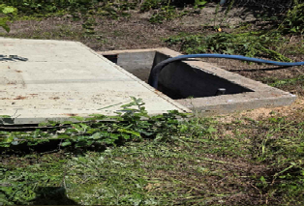
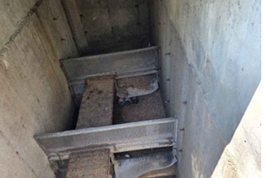
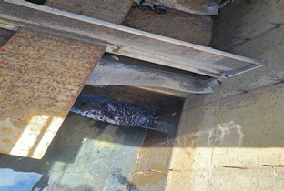
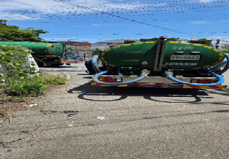
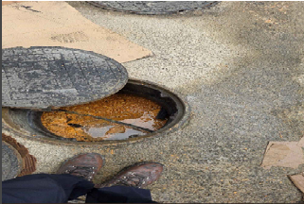
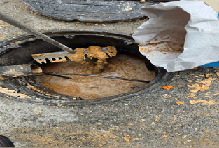
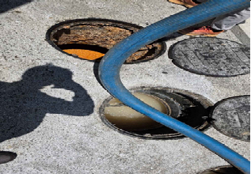
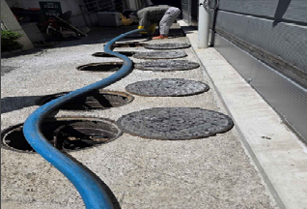
■ 첨부2. 사진대지 (식당 정화조 / 집수정)
집수정 #1 | 집수정 #2 | 집수정 #3 | 집수정 #4
식당 정화조 #5 | 식당 정화조 #6 | 식당 정화조 #7 | 식당 정화조 #8

